Slide 1





同济大学软件学院
软件设计模式
访问者模式
基于C++的QT框架代码实现
汇报人：孙亦菲

Slide 2
1 /
访问者模式简介
Introduction to the Visitor Pattern
2 /
访问者模式的结构
Visitor Pattern Framework Architecture for C++
目录
3 /
QT框架访问者模式
的代码实现与使用
CONTENTS
Code Implementation and Use of Visitor Pattern in QT Framework
4 /
访问者模式应用场景
及优缺点
Visitor Pattern Application Scenarios and Advantages and Disadvantages

Slide 3
访问者模式简介
Introduction to the Visitor Pattern
PART.01

Slide 4

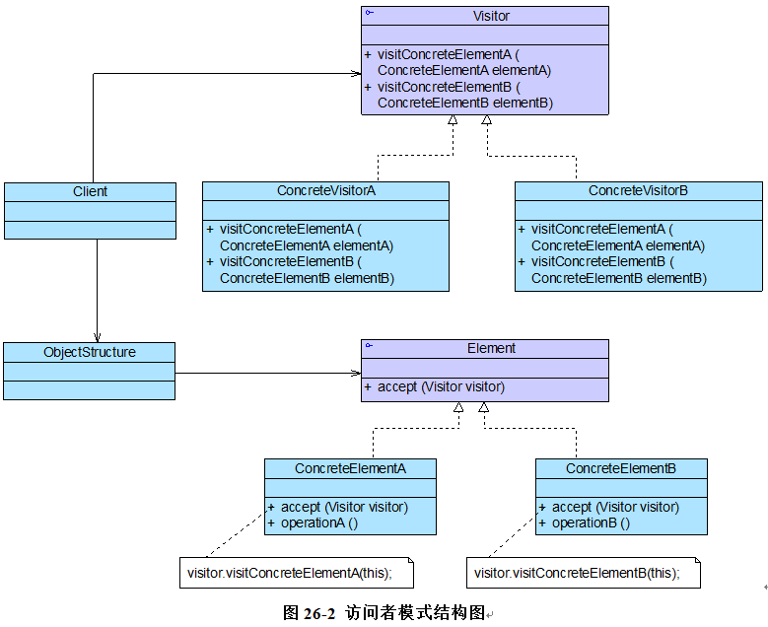

访问者模式简介
访问者模式
访问者模式的基本思想是将访问者和访问对象分开，从而对于某个特定的访问对象，能够实现多种不同的访问方式。
这是一种较为复杂的行为型设计模式，访问对象往往包含多种类型的元素，且不同的访问者可以对它们进行不同的访问操作。
访问者设计模式能解决什么问题？
在不改变类的情况下为对象结构的（某些）类定义新的操作。
如果经常需要新的操作，而对象结构又由许多互不相关的类组成，那么每次需要新操作时都添加新的子类就会很不灵活，因为将所有这些操作分布在不同的节点类中会导致系统难以维护和更改。
Notes:
换句话说，这一种将算法与对象结构分开的软件设计模式。
由于这种分离，可以将新操作添加到现有对象结构中，而无需修改结构。
它是面向对象编程和软件工程中遵循开放/封闭原则的一种方法，使你可以在不改变各元素的类的前提下定义作用于这些元素的新操作。
(开放封闭原则的主要思想是：当系统需求发生改变时，尽量不修改系统原有代码功能，应该扩展模块的功能，来实现新的需求。)

Slide 5
访问者模式的结构
Visitor Pattern Framework Architecture for C++
PART.02

Slide 6
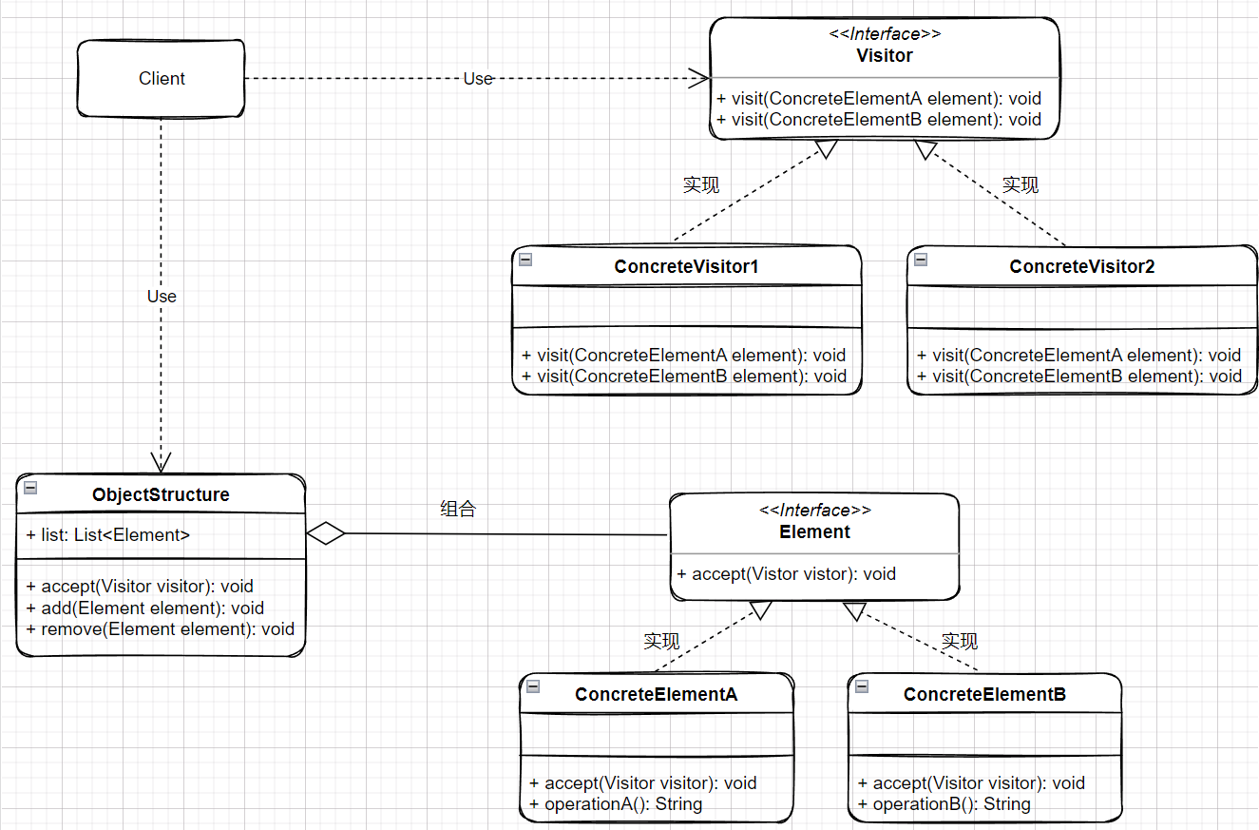
访问者模式结构
Visitor/Concrete Visitor
Visitor接口声明了一系列以对象结构的具体元素为参数的访问者方法。
Concrete Visitor会为不同的具体元素类实现相同行为的几个不同版本。
Element/Concrete Element
Element接口定义一个accept()方法，该方法必须有一个参数被声明为访问者的接口类型。
Concrete Element必须实现接收方法。该方法的目的是根据当前元素类将其调用重定向到相应访问者的方法。
Client
通常会作为集合或其他复杂对象（例如一个组合树）的代表。它可以结合组合模式来实现，也可以是一个简单的集合对象，如一个List对象或一个Set对象。
Notes:
可以看出，访问者模式主要包含五个角色。
首先是Visitor（抽象访问者），它作为接口直接被Client（客户端）使用。对于访问对象中的每个具体元素类，它都声明一个访问操作。这些访问操作由ConcreteVisitor1、ConcreteVisitor2（具体访问者）来实现。
元素也同样被分离为抽象和具体两个层次。对于Element（抽象元素），定义一个accept()方法，该方法必须有一个参数被声明为访问者的接口类型。ConcreteElement1、ConcreteElement2是具体元素，实现抽象元素中的accept()方法，根据当前元素类将其调用重定向到相应访问者。
客户端（Client）通常会作为集合或其他复杂对象（例如一个组合树）的代表。会通过抽象接口与集合中的对象进行交互。

Slide 7
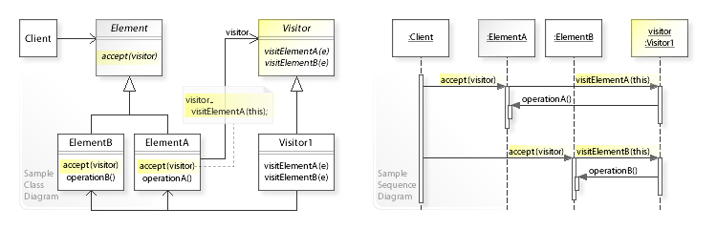
Class Diagram & Sequence Diagram
Notes:
在上面的 UML 类图中，ElementA 类并没有直接实现新的操作。相反，ElementA 实现了一个调度操作 accept(visitor)，将请求 "调度"（委托）到 "已接受的访问者对象"（visitor.visitElementA(this)）。Visitor1 类实现了该操作 (visitorElementA(e:ElementA))。
然后，ElementB 通过分派到 visitor.visitElementB(this) 来实现 accept(visitor)。Visitor1 类实现了操作 (visitElementB(e:ElementB))。
序列图显示了运行时的交互： 客户端对象遍历对象结构 (ElementA,ElementB) 的元素，并在每个元素上调用 accept(visitor)。
首先，客户端在元素 A 上调用 accept(visitor)，然后在接受的游客对象上调用 visitElementA(this)。元素本身（this）被传递给访问者，这样它就可以 "访问 "元素 A（调用 operationA()）。
此后，客户端在元素 B 上调用 accept(visitor)，在 "访问 "元素 B 的访问者身上调用 visitElementB(this)（调用 operationB()）。

Slide 8
QT框架访问者模式
的代码实现与使用
Code Implementation and Use of Visitor Pattern in QT Framework
PART.03

Slide 9
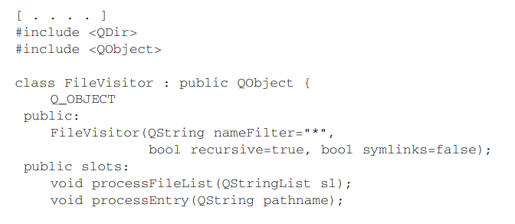
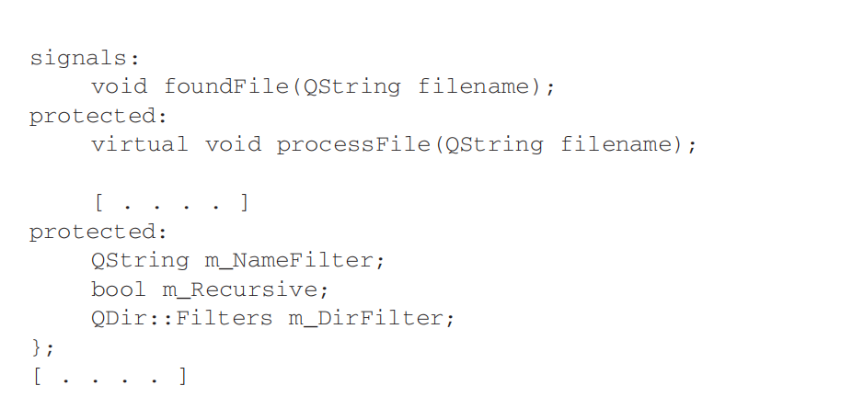
QT框架中访问者模式的使用
QT文件系统包含的类
QDir类：在文件树中查找文件；
QFileInfo类：查询文件信息；
FileVisitor类：查找文件树中所有符合要求的文件并执行。
QT框架使用访问者模式来实现文件的读写。
通过谨慎的接口设计实现代码的最大化复用。
同时，通过将访问者代码与应用层逻辑分离，提供了一个能被其他程序使用的FileVisitor。
src/libs/utils/filevisitor.h 头文件
对文件查找的约束条件
Notes:
QT框架使用访问者模式来实现文件的读写，提供了一个能被其他程序使用的FileVisitor。通过谨慎的接口设计，能够实现代码的最大化复用。同时，通过将访问者代码与应用层逻辑分离。
首先简单介绍QT文件系统包含的类。QDir负责在文件树中查找文件，QFileInfo负责查询文件信息。
FileVisitor类查找文件树中所有符合要求的文件并执行。
对于不同的文件，我们希望有不同的执行方式，也就是说需要不同的负责特定文件的执行代码。QT使用了两种方法来插入这些代码，继承/多态和信号/槽。
继承方法下，虚拟函数processFile被重载为不同的函数。但为了避免完全的继承，QT让processFile发射一个信号到一个槽。
对文件查找的约束条件作为数据成员被存储在FileVisitor中。对于不同的文件，processFile可以有不同的执行方式，然后发射一个信号foundFile。foundFile函数将文件名传递给processEntry函数，processEntry函数读取文件信息，如果是文件则调用processFile，如果是文件夹则调用processDir，实现递归读取文件。

Slide 10

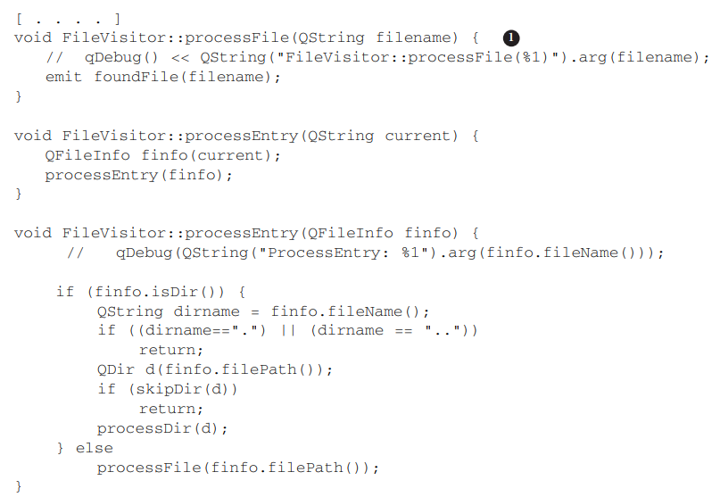
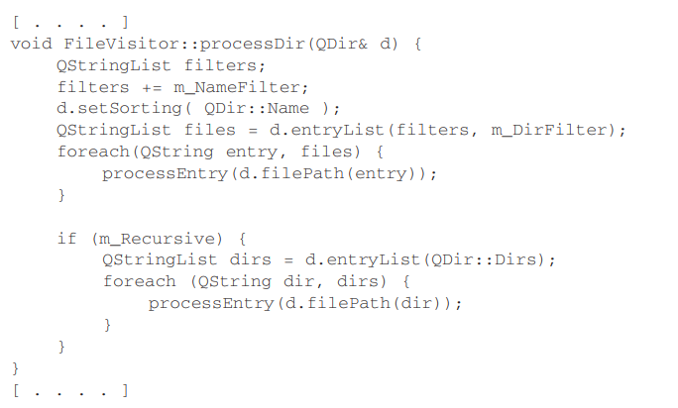
可使用的方法
QT框架中访问者模式的使用
继承与多态
Qt的信号/槽机制
一个对象可以发出一个信号，而另一个对象可以通过槽来响应这个信号。
src/libs/utils/filevisitor.cpp cpp文件
Notes:
QT框架使用访问者模式来实现文件的读写。他们声称，通过谨慎的接口设计，他们实现了代码的最大化复用。同时，通过将访问者代码与应用层逻辑分离，他们提供了一个能被其他程序使用的FileVisitor。
首先简单介绍QT文件系统包含的类。QDir负责在文件树中查找文件，QFileInfo负责查询文件信息。
FileVisitor类查找文件树中所有符合要求的文件并执行。

Slide 11
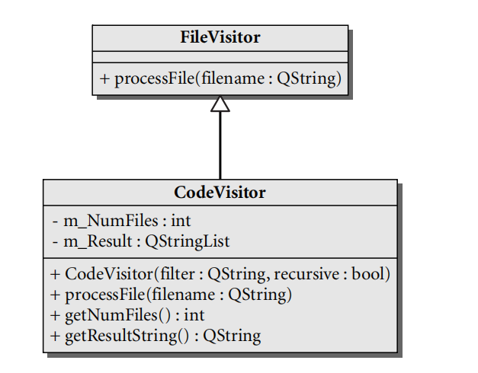
可使用的方法
QT框架中访问者模式的使用
继承与多态
定制化Concrete Visitor，重写重要方法
Qt的信号/槽机制
Customizing the Visitor
使用继承定制一个Concrete Visitor
特定目的:追踪代码依赖性
编码器打开每个文件，收集“#include ”
重写(Override) processFile方法。

Slide 12
访问者模式应用场景
及优缺点
Visitor Pattern Application Scenarios and Advantages and Disadvantages
PART.04

Slide 13
访问者模式的优缺点
优点
缺点
维护成本高
开闭原则
每次在元素层次结构中添加或移除一个类时，都需要更新所有的访问者。
可以引入在不同类对象上执行的新行为，且无需对这些类做出修改。
单一职责原则
可将同一行为的不同版本移到同一个类中。
访问权限限制
在访问者同某个元素进行交互时，可能没有访问元素私有成员变量和方法的必要权限。
收集信息
访问者对象可以在与各种对象交互时收集一些有用的信息。当遍历一些复杂的对象结构（例如对象树），并在结构中的每个对象上应用访问者时，这些信息可能会有所帮助。
Notes:
优点：
1）开闭原则。你可以引入在不同类对象上执行的新行为，且无需对这些类做出修改。
2）单一职责原则。可将同一行为的不同版本移到同一个类中。
3）访问者对象可以在与各种对象交互时收集一些有用的信息。
当你想要遍历一些复杂的对象结构（例如对象树），并在结构中的每个对象上应用访问者时，这些信息可能会有所帮助。
缺点：
1）每次在元素层次结构中添加或移除一个类时，你都要更新所有的访问者。
2）在访问者同某个元素进行交互时，它们可能没有访问元素私有成员变量和方法的必要权限。

Slide 14






应用场景
对一个复杂对象结构（例如对象树）中的所有元素执行某些操作，可使用访问者模式。
通过在访问者对象中为多个目标类提供相同操作的变体，使得在属于不同类的一组对象上执行同一操作。
可以使用访问者模式来清理辅助行为的业务逻辑。
将所有非主要的行为抽取到一组访问者类中，使得程序的主要类能更专注于主要的工作。
当某个行为仅在类层次结构中的一些类中有意义，而在其他类中没有意义时。
可以将该行为抽取到单独的访问者类中，只需实现接收相关类的对象作为参数的访问者方法，并将其他方法留空。
Notes:
数据结构稳定，作用于数据结构的操作经常变化的场景。
需要数据结构与数据操作分离的场景。
需要对不同数据类型（元素）进行操作，而不使用分支判断具体类型的场景
访问者模式适合应用场景
1. 如果你需要对一个复杂对象结构（例如对象树）中的所有元素执行某些操作，可使用访问者模式。
2. 访问者模式通过在访问者对象中为多个目标类提供相同操作的变体，让你能在属于不同类的一组对象上执行同一操作。
3. 可使用访问者模式来清理辅助行为的业务逻辑。
4. 该模式会将所有非主要的行为抽取到一组访问者类中，使得程序的主要类能更专注于主要的工作。
5. 当某个行为仅在类层次结构中的一些类中有意义，而在其他类中没有意义时，可使用该模式。
6. 你可将该行为抽取到单独的访问者类中，只需实现接收相关类的对象作为参数的访问者方法并将其他方法留空即可。

Slide 15
同济大学软件学院
软件设计模式
感谢观看
访问者模式：
基于C++的QT框架代码实现
汇报人：孙亦菲

